Slide 1


Cartão de Diagnósticos Online
André Paixão 50037141
Project Factory 2019/2020

Slide 2
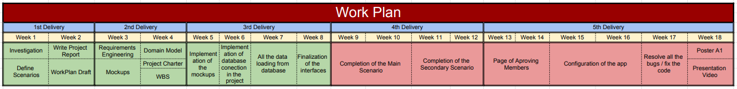
Plano de Trabalho
1 Semana |  |  | 2 Semana |  |  | 3 Semana |  |  | 4 Semana |  |  | 5 Semana |  |  | 6 Semana
18/mai | a | 24/mai | 25/mai | a | 31/mai | 01/jun | a | 07/jun | 08/jun | a | 14/jun | 15/jun | a | 22/jun | 23/jun | a | 26/jun
Finalizar o cenário principal ( Calcular procedimento correspondente) |  |  | Criar a interface das novas pags ( Criar POP , Fornecedores, Configurar Sistema) |  |  | Implementar back-end da página de Criar POP e de Fornecedor |  |  | Implementar back-end da pagina de Configurar Sistema e Candidatura de Membro |  |  | Corrigir bugs e preparar todos os documentos para entrega |  |  | Finalizar todos os documentos para entrega

Slide 3
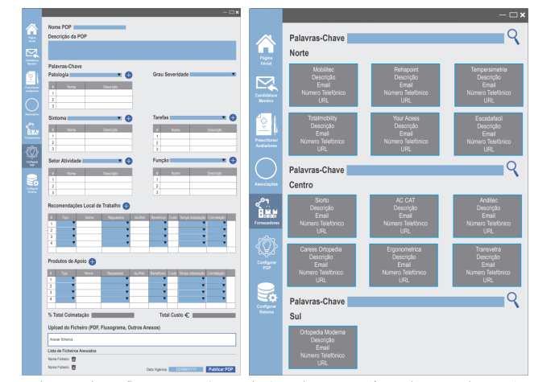
Mockups

Slide 4
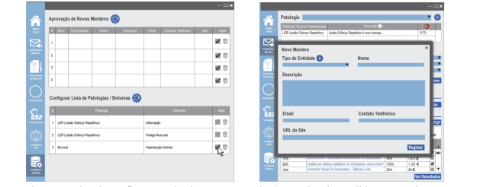
Mockups

